Slide 1
حمایتهای پایه حیات
تهیه وتدوین
فرهادغیبتی

Slide 2
اهداف آموزشی
- احیای قلبی ریوی مغزي پايه
- رفع انسداد راه هوایی توسط جسم خارجی

Slide 3
حمایتهای حیاتی پایه

Slide 4
شلاق زدن
تاريخچه احياءقلبي ريوي مغزي

Slide 5
تاريخچه احياءقلبي ريوي مغزي
داغ كردن

Slide 6
تاريخچه احياءقلبي ريوي مغزي
استفاده ازدم آهنگري

Slide 7
تاريخچه احياءقلبي ريوي مغزي
آويزان كردن

Slide 8
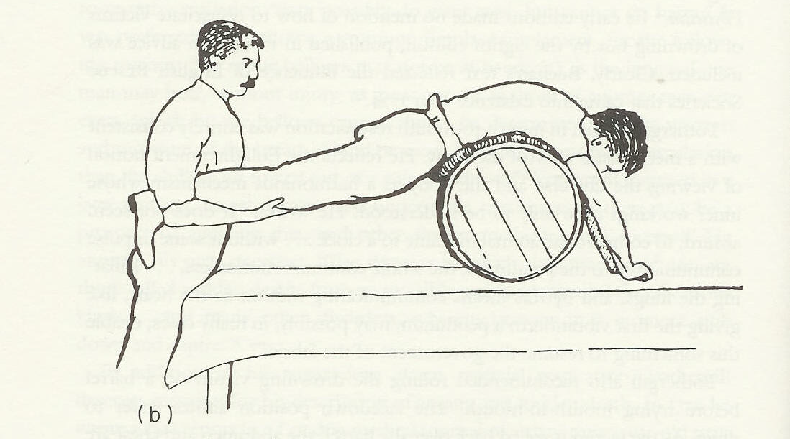
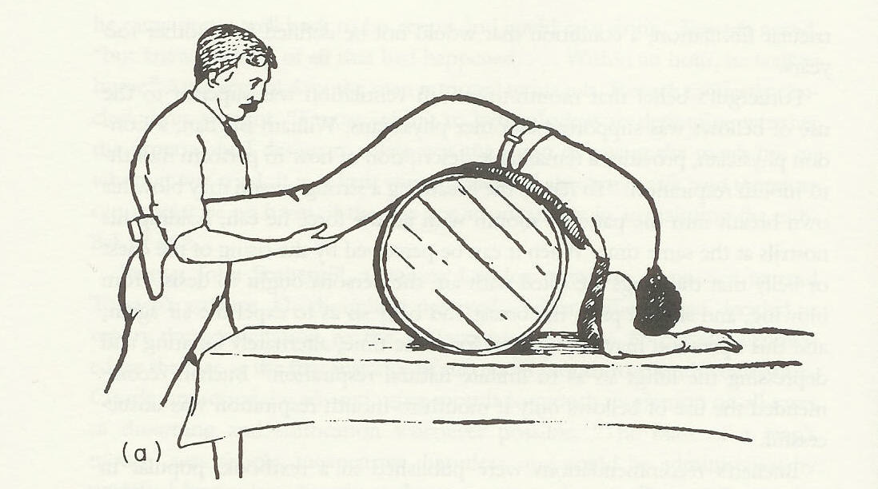
تاريخچه احياءقلبي ريوي مغزي
غلتاندن روي بشكه

Slide 9
تاريخچه احياءقلبي ريوي مغزي
سواربراسب

Slide 10
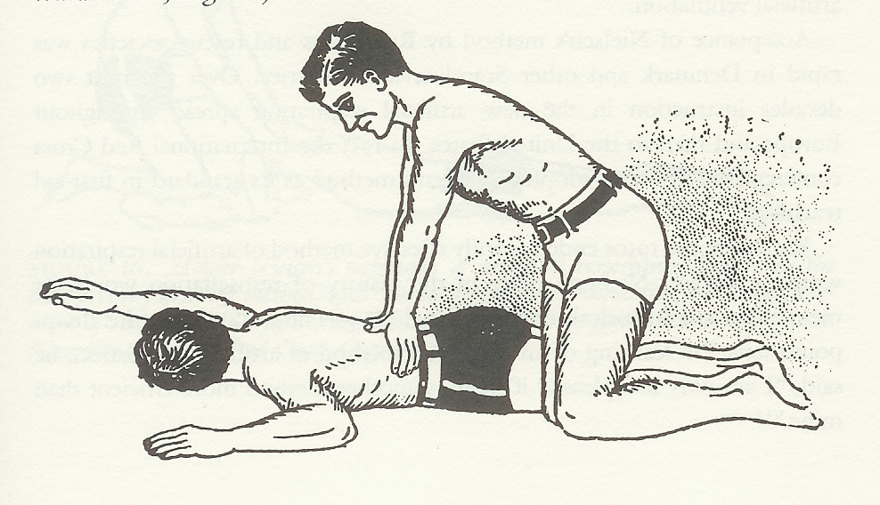
تاريخچه احياءقلبي ريوي مغزي
فشاربرپشت بيمار

Slide 11
شروع ماساژخارجي قلب
1960

Slide 12
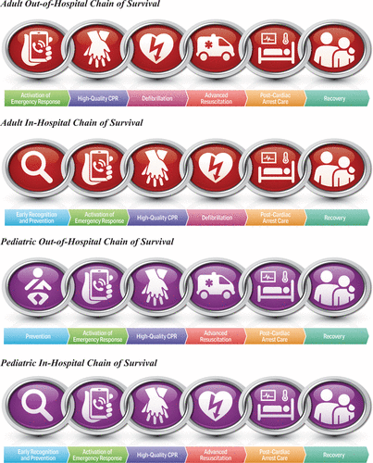
زنجیره بقاء

Slide 13
انواع مرگ (برگشت پذیری)
مرگ بالینی
مرگ بیولوژیک
golden time
دقیقه4_6

Slide 14
تقسیم بندی افرادازنظرسنین مختلف
1- شیرخواران : افرادزیریکسال
2- کودکان : افراد 1تا 8 سال
3- بزرگسالان : افرادبالای 8 سال

Slide 15
مواردمهم قبل ازبررسی بیماریامصدوم
1- ایمنی صحنه
2- ایمنی خودمان
3- ایمنی بیمار

Slide 16
علایم قطعی مرگ
1- جداشدن سرازبدن
2- جمودنعشی
3- کبودی نعشی
4- فساداعضای بدن
5- متلاشی شدن مغز

Slide 17
1- طاقبازقراردادن بیمار 2- قراردادن بیماردرروی سطح سفت
وضعیت قرارگیری بیماربرای شروع احیاء:

Slide 18
تشخیص ایست قلبی تنفسی
1- عدم پاسخگویی
2- عدم وجود تنفس
3- فقدان نبض مرکزی (درافراد حرفه اي )

Slide 19
بررسی پاسخگویی
بلندصدازدن
دست زدن به شانه

Slide 21
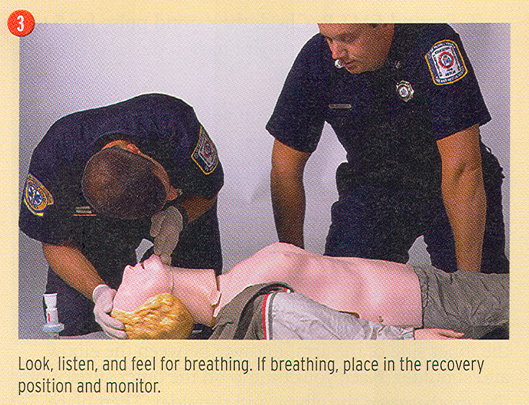
بررسی تنفس: 1- دیدن 2- شنیدن 3- احساس کردن

Slide 22
بازکردن راه هوایی
شایعترین علت انسداد زبان بیمار
1- سرعقب 2- چانه بالا

Slide 23
نحوه بررسي تنفس
تنفس نرمال
Agonal
Gasping

Slide 26
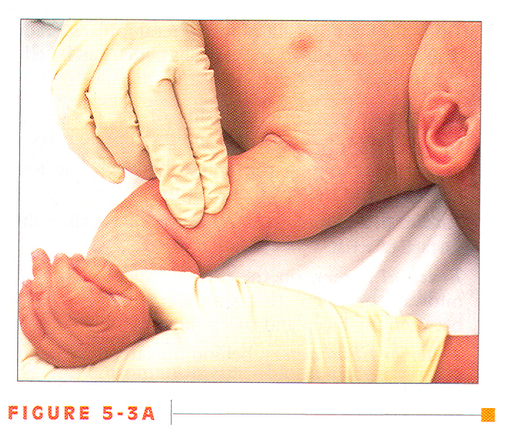
بررسی نبض مرکزی(دراحياگران حرفه اي)
بررسی نبض دراطفال(براکیال)
بررسی نبض دربزرگسال(کاروتید)

Slide 27
ترتیب اقدامات احیاءقلبی ریوی
3 -دادن تنفس مصنوعی
2-بازکردن راه هوایی
1-فشاردادن قفسه سینه

Slide 28
محل ونحوه صحیح قرارگیری دستها

Slide 29
فشاربرقفسه سینه درافراد 8-1 ساله

Slide 30
فشاربرقفسه سینه درزیر1 ساله

Slide 31
فشردن موثرقفسه سینه
عمق فشاربرقفسه سينه دربزرگسالان حداقل 5cm كودكان5cm وشيرخواران 4cm
سرعت فشردن قفسه سینه 100 تا 120 بار در دقیقه
اجازه بازشدن مجددقفسه سینه داده شود
زمان فشردن و برداشتن مساوی باشد
حداقل وقفه در فشردن قفسه سینه

Slide 32
تنفس مصنوعی دادن 2تنفس به اندازه ای که قفسه سینه بالابیاید

Slide 34
تنفس دهان به بینی این نوع تنفس درصورت آسیب دهان وعدم پوشش مناسب وموثراستفاده میشود

Slide 35
تنفس دهان به دهان وبینی این نوع تنفس درشیرخواران وبعلت کوچک بودن صورت آنان وپوشش موثراستفاده میشود

Slide 36
هوای دمی
78%نیتروژن
21%اکسیژن
1%متفرقه

Slide 37
هوای باز دمی
78%نیتروژن
16%اکسیژن
5%CO2

Slide 38
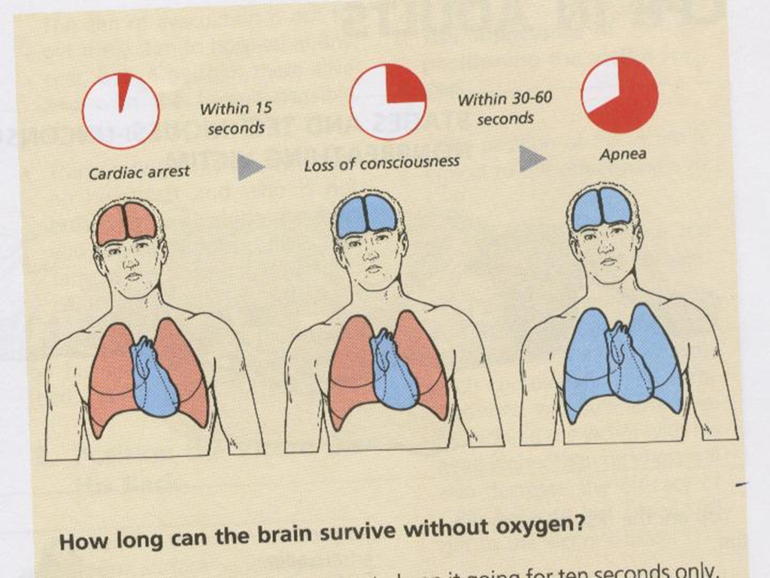
پيش آگهي تقدم ايست قلبي

Slide 39
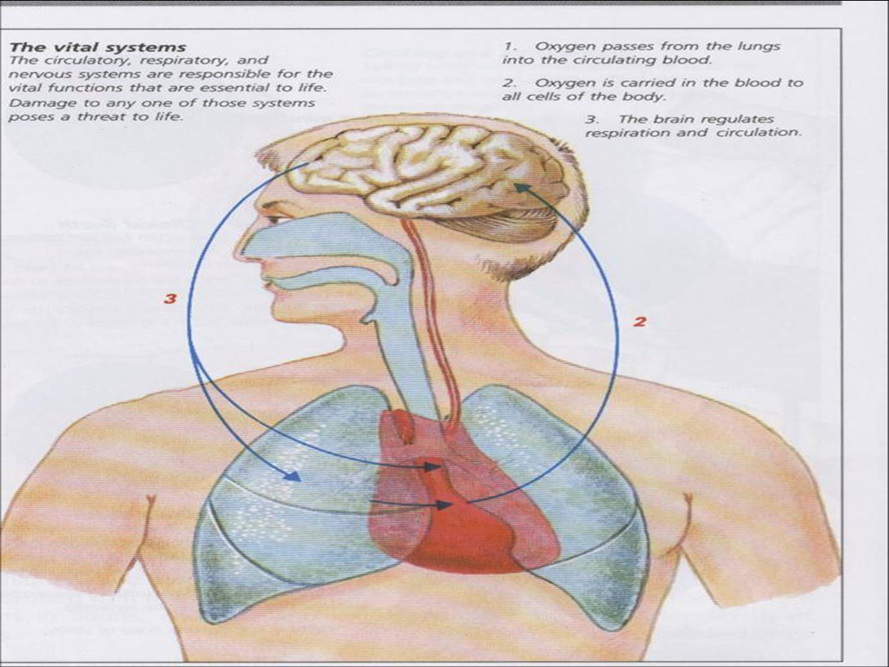
پيش آگهي تقدم ايست تنفسي
4تا5دقيقه

Slide 40
نتيجه : پيش آگهي ايست تنفس اوليه
توانايي قلب درادامه ضربان
فرصت بيشترجهت كمك رساني
بهتراست

Slide 41
چندنکته
در5-4 دقیقه اول بیماردچار ایست قلبی، اکسیژن درخون وجود دارد وفشردن قفسه سینه به تنفس مصنوعی اولویت دارد
در CPR دو نفره بزرگسالان، نسبت فشردن قفسه سینه به تنفس مصنوعي 30 به 2 و در کودکان 15 به 2 میباشد در کودکان اگر احیاگر یک نفر باشد همان 30 به 2 خواهد بود
احیاءگران برای جلوگیری ازخستگی هر2دقیقه جای خودرا عوض کنند
درهردودقیقه 5سیکل 30 به2 راانجام میدهیم ودرپایان هردودقیقه علايم حياتي بیمار را بمدت 10 ثانیه چک مینماییم

Slide 42
علایم برگشت بیمار
1- تکان دادن دهان
2- پلک زدن
3- تنفس خودبخودی
4- تکان دادن اندامها
5- داشتن نبض

Slide 43
رفع انسداد راه هوايي توسط جسم خارجي

Slide 44
علل انسداد راه هوایی
دندان شکسته
خون
ترشحات
مواداستفراغی
غذا
اجسام ریز
غیره

Slide 45
علایم تشخیصی انسدادراه هوایی
1- اشکال درصحبت کردن وتنفس
2- تنفس صدادار
3- چنگ زدن به گردن
4- لرزش پره های بینی
5- سرفه خشک ومداوم
6- کبودی لبها ،لاله گوش وبسترناخنها

Slide 46
رفع انسداد
1- جهت بازکردن دهان ،ازتکنیک انگشتان متقاطع استفاده شود.
2- جاروکردن با انگشت فقط در صورتیکه جسم خارجی دیده شود.
3- درصورتیکه جسم خارجی دیده نمیشود نباید ازاین روش استفاده کرد.

Slide 47
اگرجسم خارجی دیده نشود
موثرترین اقدام تشویق بیمار به سرفه کردن میباشد
درصورت عدم توانایی سرفه از ضربه بین دوکتف پشت بیمار استفاده میکنیم

Slide 48
زدن ضربه پشت درفردهوشیار

Slide 49
مانورهایملیخ این مانورتاجایی ادامه مییابد که یاراه هوایی بازشودویافرد بیهوش گردد

Slide 50
فشاربرقفسه سینه درافراد: چاق- حامله- غیرهوشیار
چاق
حامله
بیهوش

Slide 51
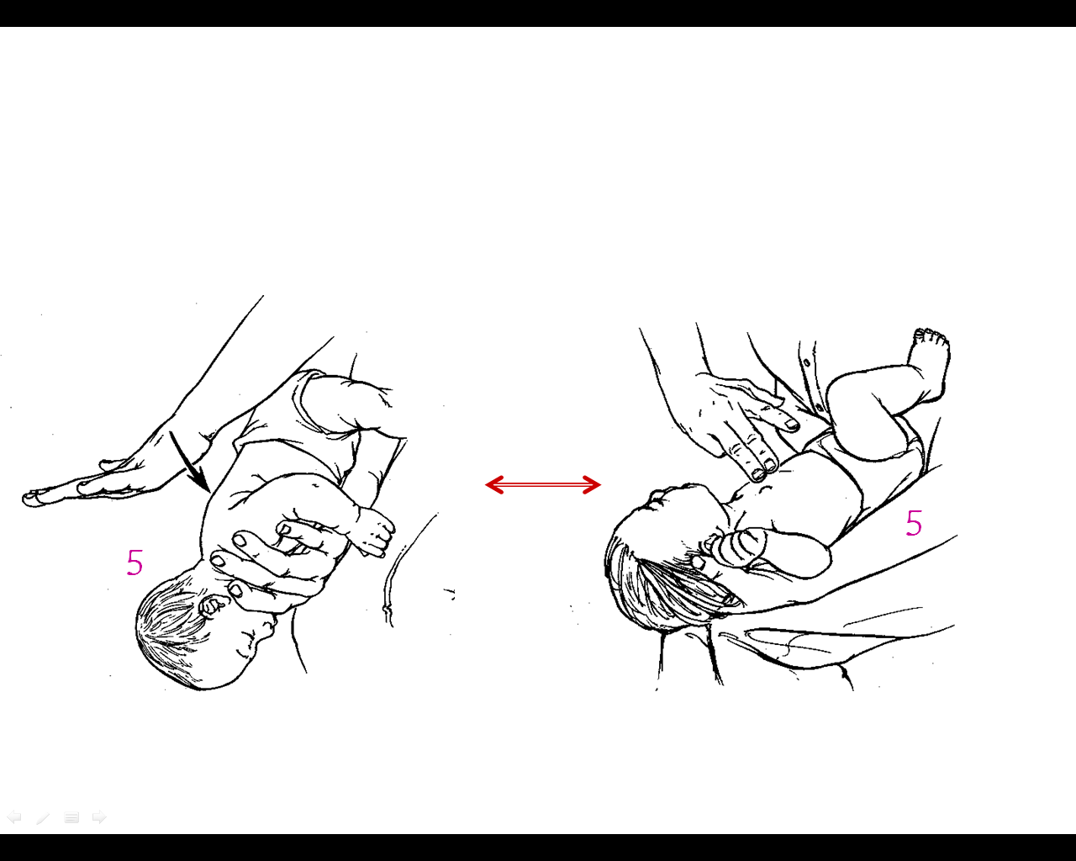
ضربه به پشت دراطفال

Slide 52
خسته
نباشيد

